Slide 1

项
目
总
结
Notes:
X X X旗舰店https://liangliangtuwen.tmall.com

Slide 2

1
项目背景
2
系统设计
3
系统功能实现
目录
4
项目总结
CONTENTS

Slide 3

01
项目背景

Slide 4



项目背景
随着经济社会的迅猛发展，人们的生活水平的提高，机动车辆的数量也越来越多。为了提高车辆的管理效率，缓解公路上的交通压力，我们必须找到一种解决方案。
作为汽车“身份证”的汽车车牌，是在公众场合能够唯一确定汽车身份的凭证。我们可以以此为依据，设计一种车牌识别系统监控各个车辆的情况。
对汽车车牌的制作、安装、维护都要求由制定部门统一进行管理。在此基础上，如果研制出一种能在公众场合迅速准确地对汽车牌照进行自动定位识别的系统(CPR)

Slide 5
02
系统设计

Slide 6
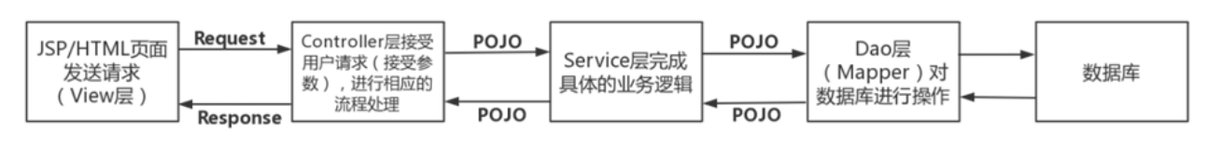
系统设计
系统设计是把用户需求转化为系统的最重要开发环节，解决了“应该怎么做系统”的问题。在本章节中，主要是在系统需求分析的基础上，对系统架构、系统功能模块设计、系统工作流程设计和系统数据库设计进行阐述。

Slide 7
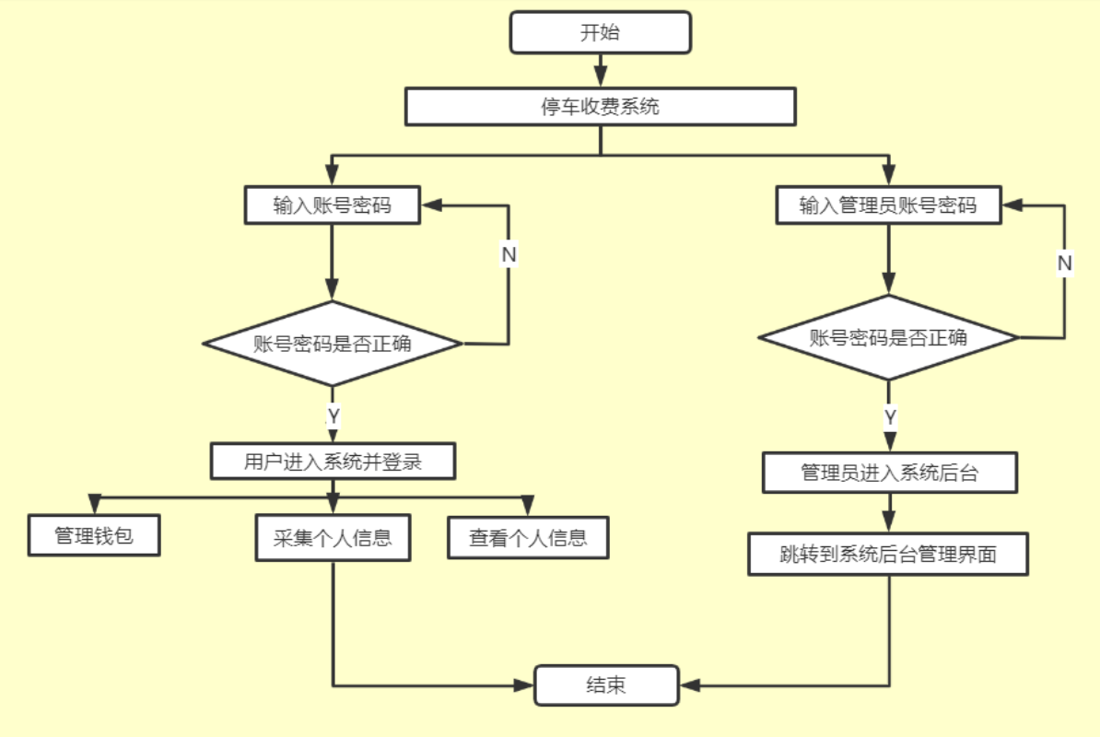
系统工作流程图

Slide 8
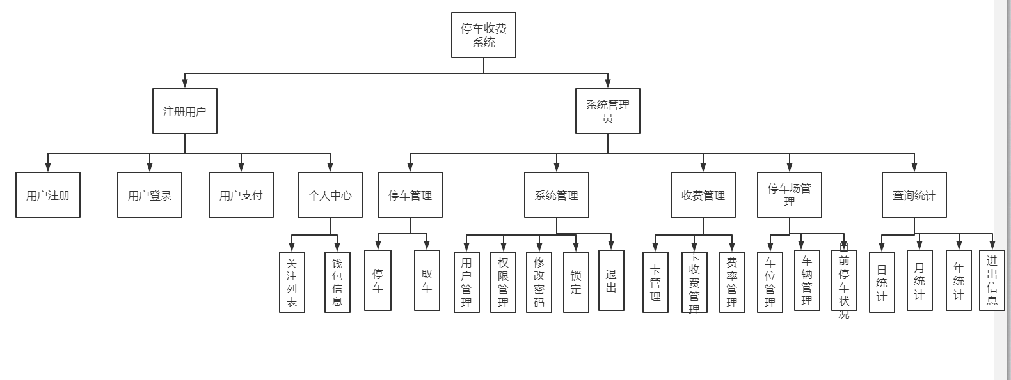
系统WBS图
2
WBS即工作分解结构，是以可交付成果为导向对项目要素进行的分组，它归纳和定义了项目的整个工作范围每下降一层代表对项目工作的更详细定义。系统的主要组织架构分为注册用户、系统管理员两个模块。

Slide 9
03
系统功能实现

Slide 10
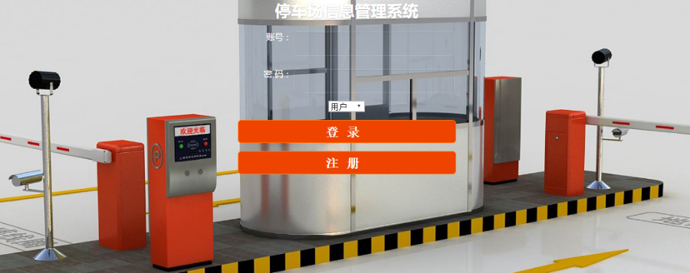
注册登陆界面

Slide 11
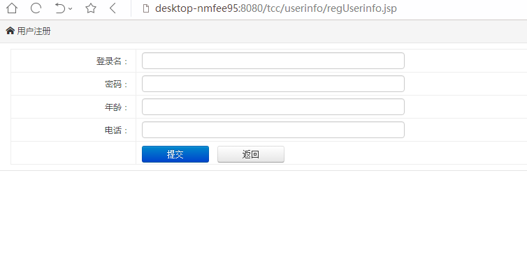
用户注册界面

Slide 12
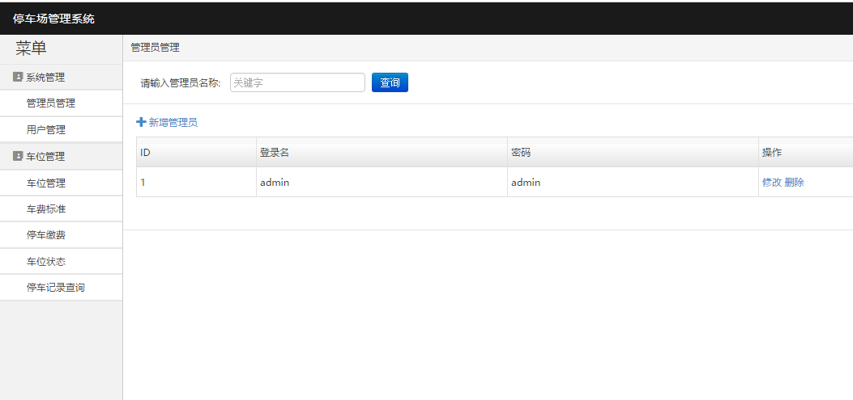
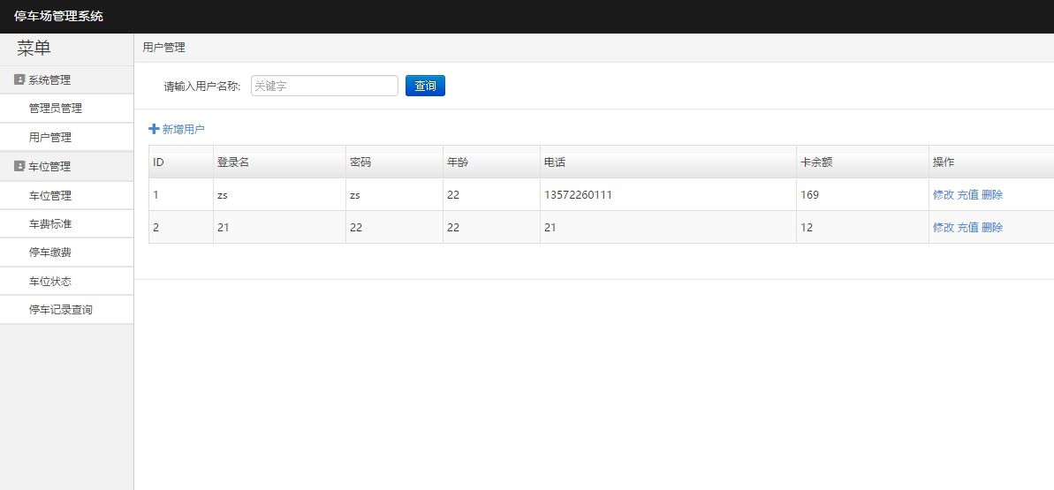
管理员界面
管
理
员
管
理
用
户
管
理

Slide 13
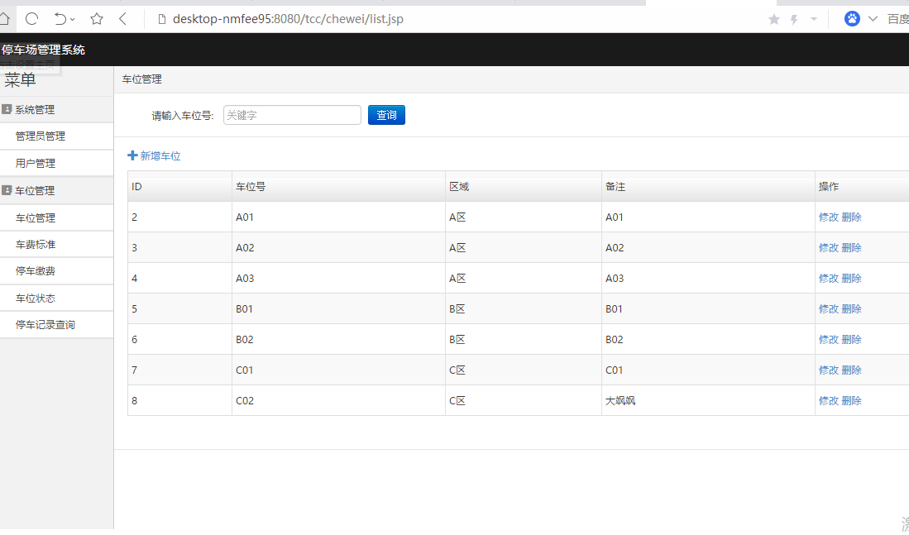
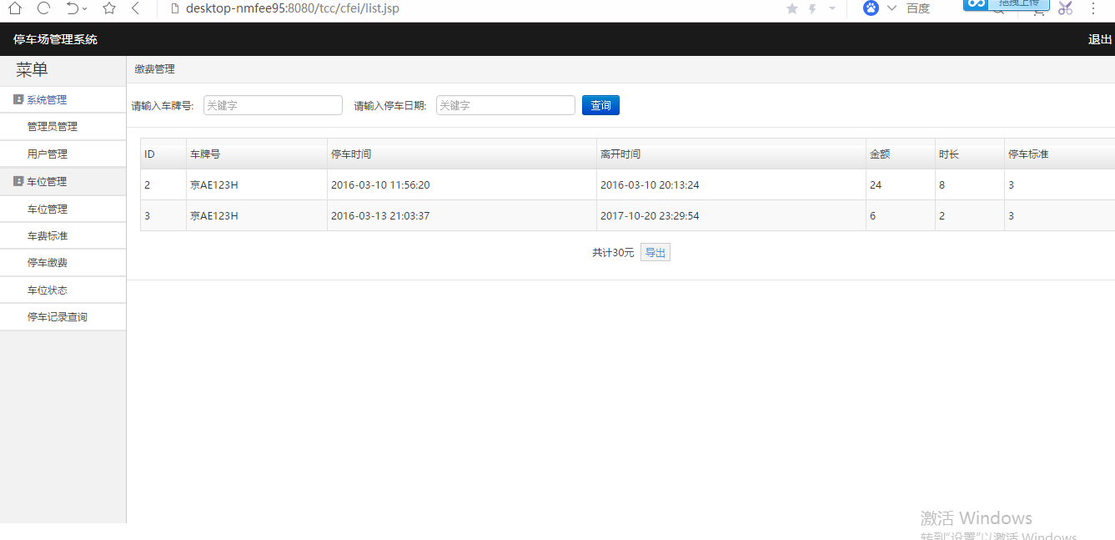
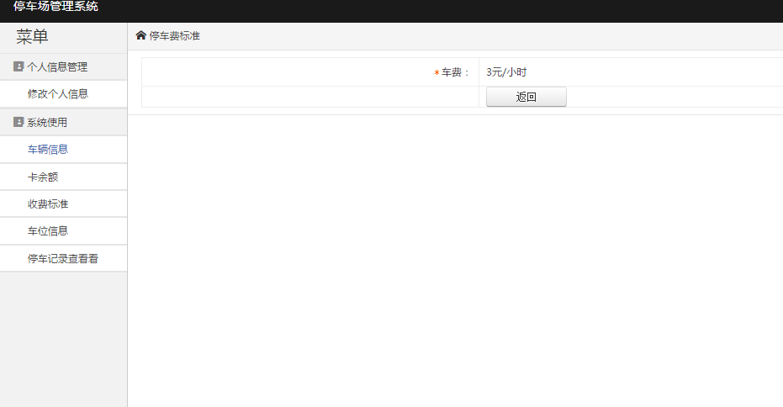
管理员界面
车位管理
停车缴费
车费标准
车位状态

Slide 14
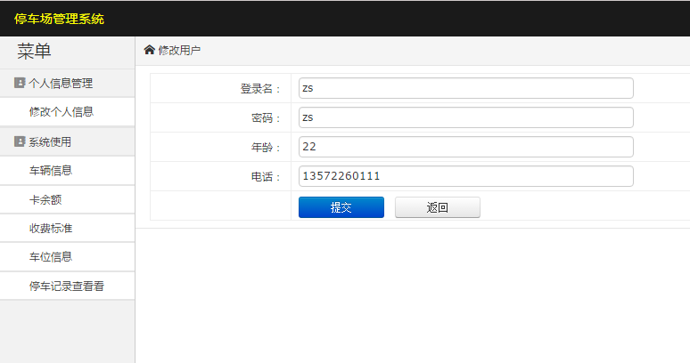
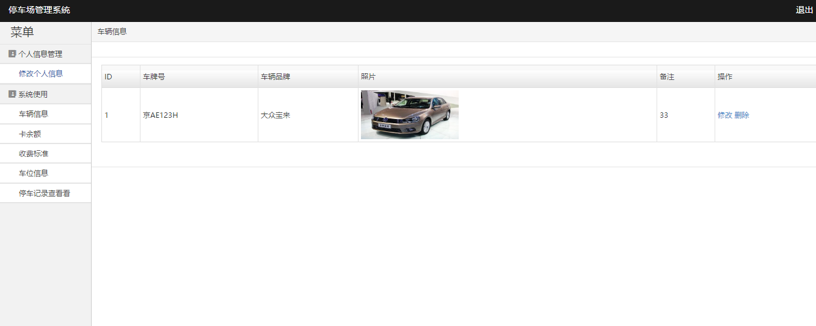
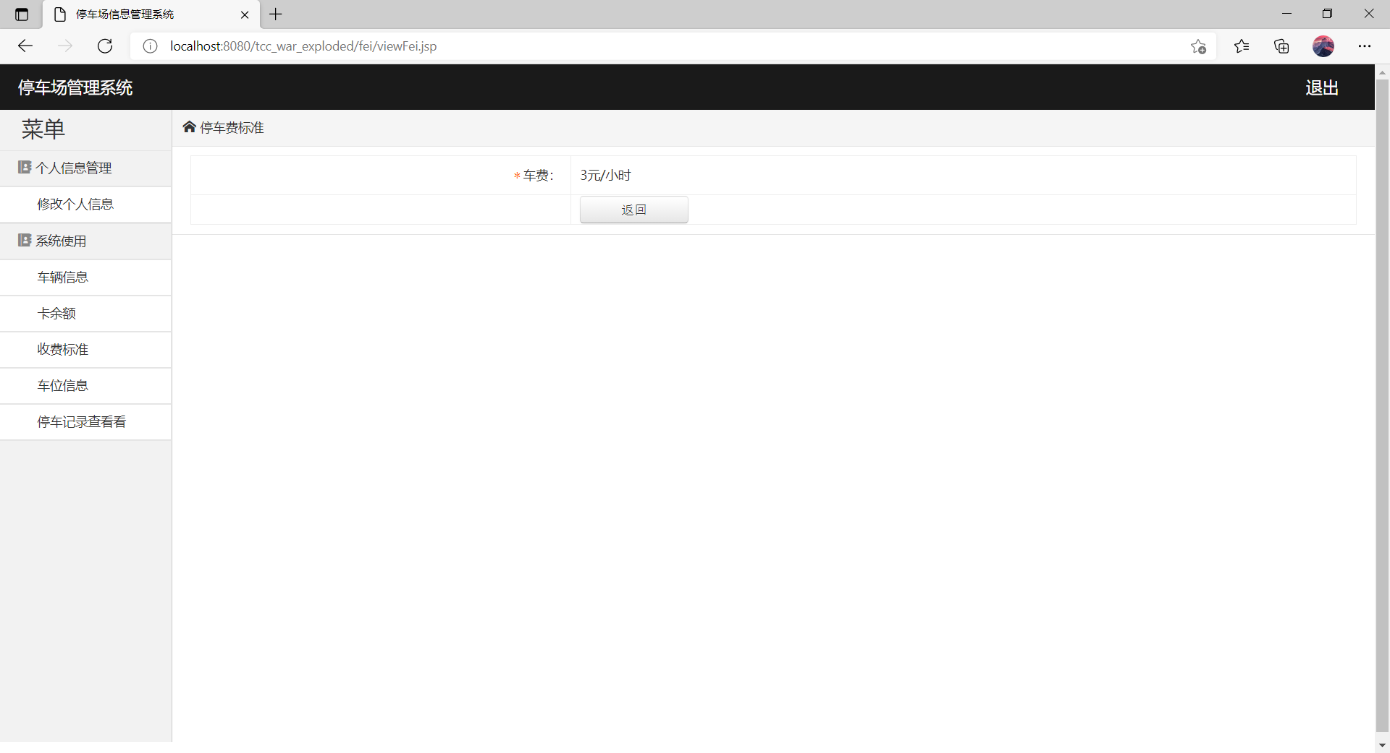
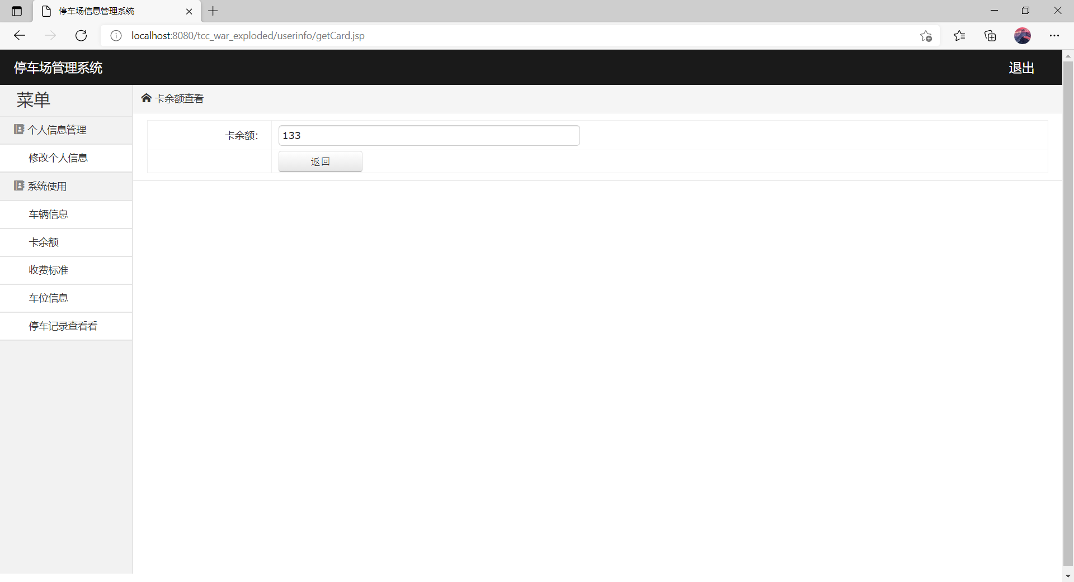
用户界面
车辆信息
修改个人信息
卡余额
收费标准

Slide 15
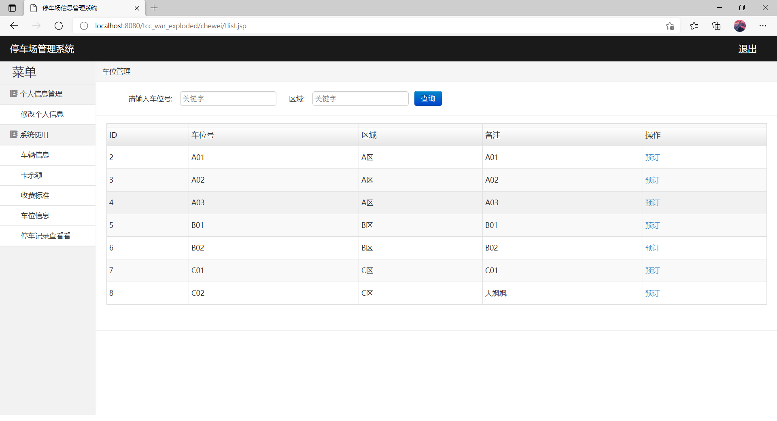
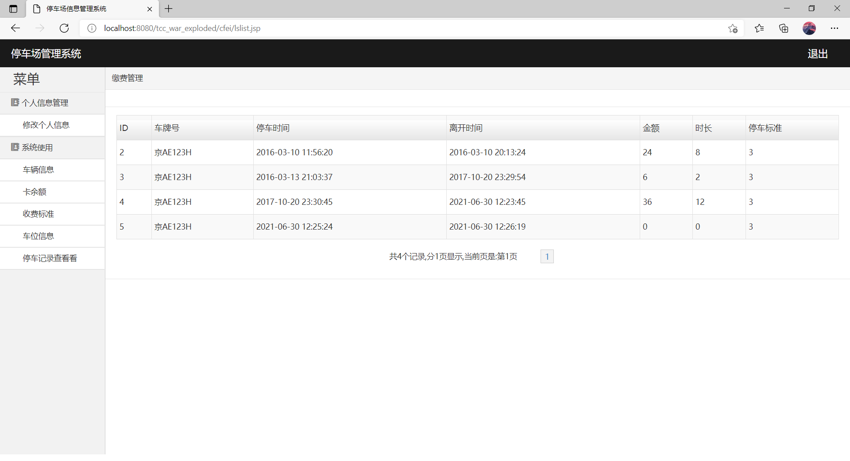
用户界面
车位信息
停车记录查看

Slide 16
04
项目总结

Slide 17
项目总结
总结：本次软件工程团队项目顺利结束。
团队先进行需求分析，再到设计，最后到进行实现之后，开始进行对系统进行测试，找出系统中存在的Bug，通过测试，用提交的Bug报告来为以后软件的改进提供标准和参考，能够在以后的系统改进中找到依据。
测试后的软件各模块基本功能可以顺利进行。系统基本实现，功能相对齐全。

Slide 18
谢
谢
观
看
感谢聆听 批评指导

